Slide 1
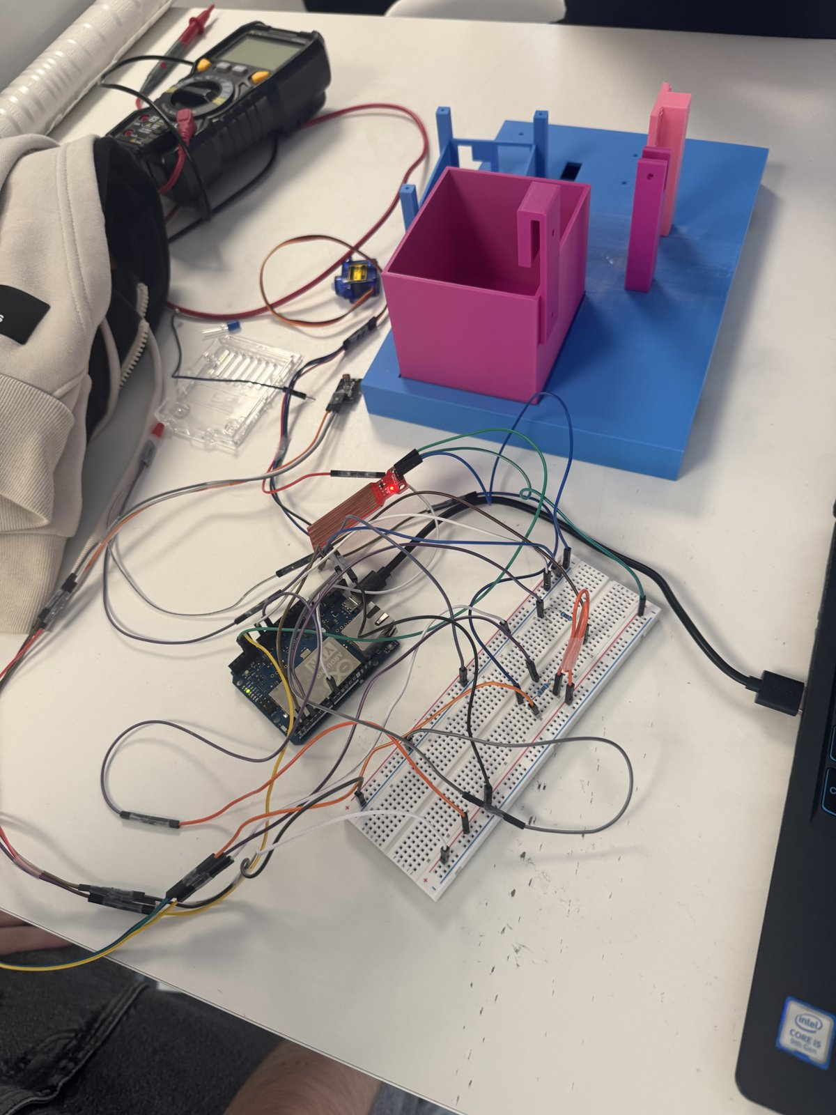
WORKSHOP HORIZON 2080 · PILIER 2 FOODTECH & AGRITECH
SpaceFarm
2080
Un prototype de serre connectée pour surveiller les cultures et automatiser leur éclairage.
EPSI Bachelor 3 · Septembre 2026
Notes:
≈ 30 s — MINUTE 1 EN ANGLAIS (obligatoire).
Chaque membre se présente : « Hi, I'm …, I worked on the Arduino sensors / the Raspberry Pi server / the web dashboard / the 3D case. »
Puis la phrase d'accroche : « We built SpaceFarm, a small connected greenhouse that watches over the crops of a spaceship, on its own. »

Slide 2
LE PROBLÈME
Produire de la nourriture en autonomie
0
24 h/24
40 %
ravitaillement prévu
de surveillance
d’eau disponible en crise
Le vaisseau produit sa nourriture pendant toute la mission.
Suivre l’eau, la lumière et la température en continu.
Objectif du scénario : tenir 48 h avec une réserve réduite.
Une panne non détectée peut compromettre les cultures et l’alimentation de l’équipage.
2 / 12
Notes:
≈ 25 s — LE PROBLÈME.
« En 2080, un vaisseau part pour des années. Pas de supermarché, pas de ravitaillement : il faut faire pousser sa nourriture à bord. Mais une plante, ça a besoin d'eau, de lumière et de la bonne température. Si personne ne regarde la serre et qu'il y a une panne ou une fuite, la récolte meurt… et l'équipage n'a plus à manger. Le sujet nous impose même une crise : il ne reste plus que 40 % de l'eau. »

Slide 3
NOTRE SOLUTION
Une serre surveillée en continu
1
2
3
4
Mesurer
Enregistrer
Afficher
Agir
Température, humidité, luminosité et niveau d’eau.
Le Raspberry Pi conserve les mesures dans SQLite.
Le tableau de bord affiche mesures, courbes et alertes.
Le Pi commande la LED selon la luminosité mesurée.
Survival Mode : simuler une pénurie d’eau pour prioriser les cultures.
3 / 12
Notes:
≈ 25 s — NOTRE IDÉE.
« SpaceFarm fait 4 choses, comme un jardinier qui ne dort jamais. 1) Il MESURE avec des capteurs. 2) Il ENREGISTRE tout dans un petit ordinateur, le Raspberry Pi. 3) Il AFFICHE tout sur un site web, en direct. 4) Il AGIT : quand il fait noir, il allume la lumière tout seul. En bonus, on peut simuler une crise d'eau pour s'entraîner. »

Slide 4
ARCHITECTURE
Une architecture entièrement locale
ACQUISITION
LECTURE ET COMMANDE
TRAITEMENT ET STOCKAGE
VISUALISATION
Capteurs
Arduino Yún
Raspberry Pi 3
Navigateur
fils
Wi-Fi · JSON
toutes les 2 s
HTTP
toutes les 3 s
DHT11, photorésistance et sonde d’eau
Lit les capteurs, pilote la LED
API Python + base SQLite
Tableau de bord React
La réponse du Pi transmet la commande de la LED à la Yún
Sans Internet ni cloud. Démarrage automatique avec systemd et conservation de 7 jours d’historique.
4 / 12
Notes:
≈ 30 s — COMMENT ÇA MARCHE.
« On a trois étages. En bas, l'Arduino Yún : ce sont les yeux et les mains, il lit les capteurs et allume la LED. Toutes les 2 secondes, il envoie ses mesures au Raspberry Pi par Wi-Fi. Le Pi, c'est la mémoire et le cerveau : il vérifie, range dans la base SQLite et décide pour la lumière. Sa décision repart directement dans la réponse à l'Arduino. Enfin, le navigateur affiche le tableau de bord et redemande l'état toutes les 3 secondes. Tout fonctionne en réseau local, sans Internet — important dans l'espace. »

Slide 5
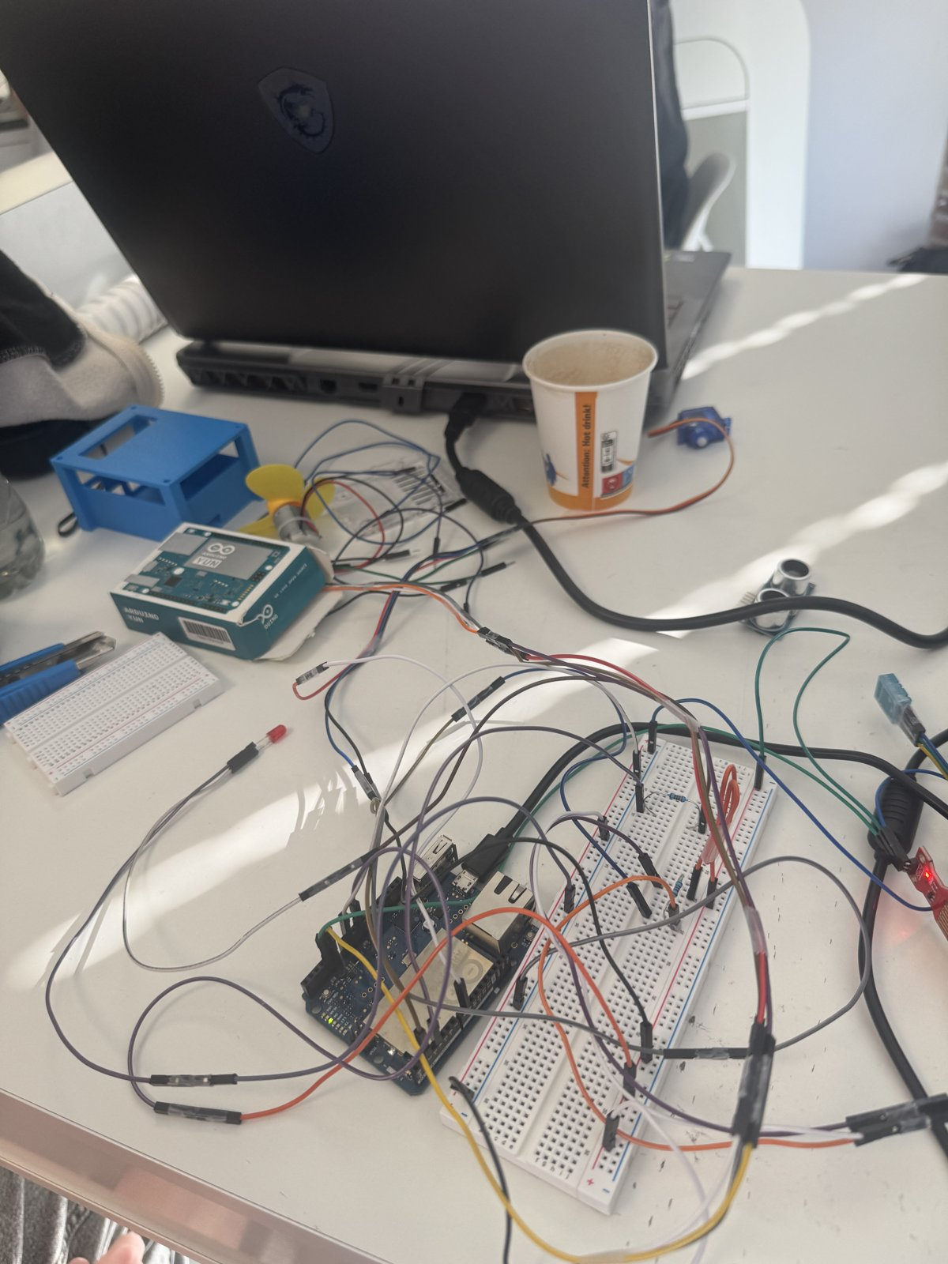
MATÉRIEL
Les composants du prototype
Composant | Connexion | Fonction
DHT11 | D2 | Température et humidité de l’air
Photorésistance | A0 | Luminosité relative
Sonde de niveau | A1 | Niveau d’eau du réservoir
LED | D4 | Éclairage automatique ou manuel
Arduino Yún | Wi-Fi | Lecture des capteurs et commande LED
Raspberry Pi 3 | Réseau local | API Python et stockage SQLite
Navigateur | HTTP | Tableau de bord, historique et alertes
Arduino Yún + Raspberry Pi 3 · alimentation 5 V · masses communes
5 / 12
Notes:
Le DHT11 mesure la température et l’humidité de l’air. La photorésistance mesure la luminosité relative et la sonde indique le niveau du réservoir. La Yún transmet ces quatre mesures au Raspberry Pi et commande la LED. Le tableau de bord permet de consulter les valeurs, l’historique et les alertes.

Slide 6
LE CODE
Du capteur au tableau de bord
1
C++ · Arduino
2
Python · Raspberry Pi
3
React · TypeScript
SpaceFarm_Yun_WiFi.ino
routes.py · db.py
App.tsx · provider.ts
{"sensor":"spacefarm-yun",
"readings":{
"temperature":23.9,
"humidity":58,
"light_raw":481,
"water_raw":0 }}
POST /api/ingest
Valider le JSON
Enregistrer dans SQLite
Traiter les commandes
Répondre : HTTP 201
GET /api/state
Toutes les 3 secondes
Validation avec Zod
Mesures et courbes
Affichage des alertes
La Yún envoie ses mesures au Pi toutes les 2 secondes.
Le Pi enregistre les mesures et renvoie la commande éventuelle.
Le site actualise les données et signale la perte de connexion.
6 / 12
Notes:
La Yún lit les capteurs et transmet le JSON toutes les deux secondes. Le Pi vérifie les mesures, les enregistre dans SQLite et renvoie une commande de LED si nécessaire. Le site demande un nouvel état toutes les trois secondes, affiche les mesures et signale une perte de connexion.

Slide 7
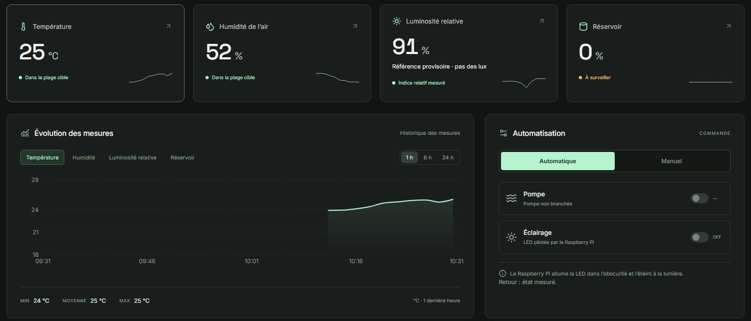
DÉMONSTRATION
RÉEL
Le tableau de bord du prototype
4 mesures toutes les 3 s
Historique 1 h · 6 h · 24 h
Mode auto / manuel
Alertes + état du Pi
Capture du 24/09/2026
7 / 12
Notes:
≈ 25 s — LE TABLEAU DE BORD (+ démo live si le Wi-Fi fonctionne : http://192.168.41.88:8000/?source=api).
« Voici le vrai tableau de bord, branché sur le Pi. En haut, les 4 mesures importantes : température, humidité, lumière, réservoir. Au milieu, l'historique sur 1 h, 6 h ou 24 h. À droite, le mode automatique ou manuel. Un voyant global passe de NORMAL à ATTENTION ou CRITIQUE. Si la démo live ne marche pas, on garde cette capture. »

Slide 8
AUTOMATISATION
Deux seuils pour stabiliser l’éclairage
Valeur du capteur de lumière (0 = très clair, 1023 = très sombre)
LED ÉTEINTE
ÉTAT CONSERVÉ
LED ALLUMÉE
il fait clair
entre les deux seuils
il fait sombre
450
650
automation.py (sur le Pi)
Testé sur le vrai montage (23/09)
LIGHT_ON_RAW = 650
LIGHT_OFF_RAW = 450
si raw >= 650 : allumer
si raw <= 450 : éteindre
sinon : ne rien changer
Capteur couvert : LED allumée
Capteur découvert : LED éteinte
Commande manuelle depuis le site
Confirmation de chaque ordre
8 / 12
Notes:
≈ 25 s — L'AUTOMATISATION.
« Le capteur de lumière donne un nombre entre 0 et 1023 : plus il fait noir, plus il est grand. Le Pi allume la LED au-dessus de 650 et l'éteint en dessous de 450. Pourquoi deux seuils ? Avec un seul, la LED clignoterait sans arrêt quand la lumière est pile à la limite. Entre les deux, on ne change rien. On l'a testé en vrai : main sur le capteur, la LED s'allume ; main enlevée, elle s'éteint. On peut aussi passer en manuel depuis le site. »

Slide 9
GESTION DE CRISE
SIMULATION
Survival Mode : prioriser les cultures
1
Laitue : protégée
culture principale
2
Basilic : réduit
culture secondaire
3
Tomate : en pause
culture expérimentale
Simulation sans effet matériel.
Réserve du scénario : 40 %.
Allocation affichée : 1,50 L/j, soit 62,5 % du débit normal.
9 / 12
Notes:
Données conservées du diaporama source : normal 1,20 + 0,72 + 0,48 = 2,40 L/j ; crise 1,05 + 0,45 + 0 = 1,50 L/j, soit 62,5 % du normal. Le scénario mentionne une réserve à 40 %. Ces deux pourcentages ne décrivent pas la même grandeur. La relation entre réserve disponible, durée et allocation nécessite une validation du modèle. Simulation uniquement, sans commande matérielle.

Slide 10
PÉRIMÈTRE DU PROJET
Une démonstration centrée sur l’existant
Fonctions présentées
Irrigation reportée
Quatre mesures actualisées
Historique et alertes
Éclairage automatique et manuel
État de connexion du Raspberry Pi
Rendu du projet : vendredi.
Arrivée du tuyau : lundi.
Le matériel ne sera pas disponible à temps. L’irrigation est reportée après le rendu.
Pour vendredi : surveillance du niveau d’eau et pilotage de la LED, sans arrosage automatique.
10 / 12
Notes:
Le projet est à rendre vendredi. Le tuyau arrive lundi, après la date de rendu, et du matériel manque encore. L’intégration de la pompe est donc reportée après le rendu. La démonstration de vendredi porte sur les quatre mesures, le tableau de bord, l’historique, les alertes et le pilotage de la LED. La sonde de niveau d’eau reste dans le prototype.

Slide 11
BILAN
État du prototype
✓
Opérationnel
~
Simulation
…
Améliorations prévues
Quatre mesures affichées
Wi-Fi et stockage SQLite
Historique et alertes
LED automatique et manuelle
État de connexion du Pi
Trois cultures et leurs besoins
Scénario de pénurie d’eau
Priorisation des cultures
Historique de démonstration
Étalonnage lumière et eau
Protection des commandes
Documentation du montage
Irrigation reportée
11 / 12
Notes:
Le prototype transmet les quatre mesures par Wi-Fi, conserve un historique et affiche les alertes. La LED fonctionne en automatique et en manuel. La gestion des cultures et la crise d’eau relèvent de la simulation. Les améliorations envisagées portent sur l’étalonnage, la protection des commandes et la documentation. L’irrigation est reportée faute de matériel disponible à temps.

Slide 12
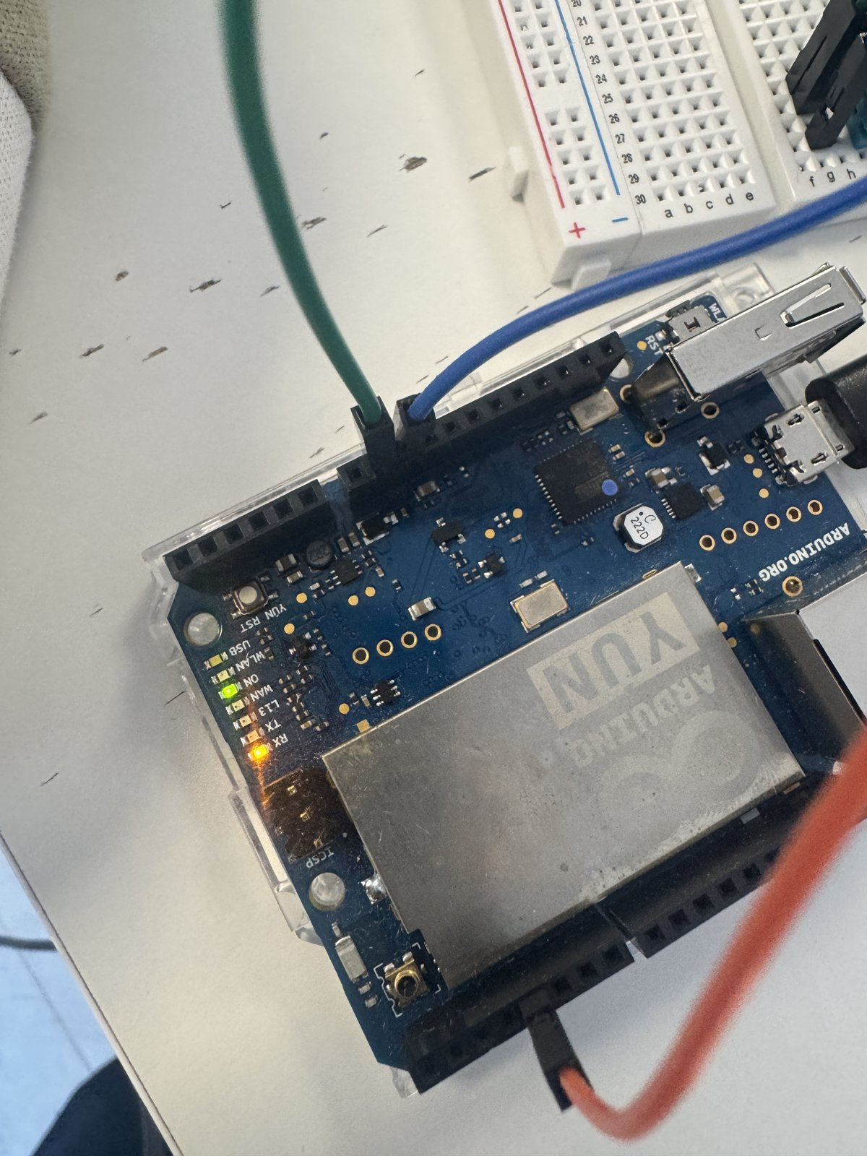
PROCHAINES ÉTAPES
1
Étalonner la lumière et le niveau d’eau
2
Protéger les commandes du site
3
Préciser les alertes et leurs seuils
4
Documenter le montage et l’installation
Un prototype local pour suivre quatre mesures, consulter l’historique et piloter l’éclairage.
Merci pour votre attention
Notes:
Les prochaines améliorations proposées concernent l’étalonnage des mesures, la protection des commandes, la précision des alertes et la documentation de l’installation. Le prototype actuel permet déjà de suivre quatre mesures et de piloter l’éclairage en réseau local.

